Slide 1
Communicatie & multimediadesign / Academie IT & Mediadesign
Mediageschiedenis -
4 mediarevoluties
Cursus 4 – CMD & Samenleving
week 1
Notes:
V0.1.1.Emine Tuzkapan
Format
V<laatst geakkoorde versie voor dit jaar>.<inhoudelijke aanpassing>.<kleine aanpassing zoals tekst of vorm>.<naam laatste auteur> <beschrijving laatste aanpassing>
Houd een changelog bij. Bij een verandering, voeg jezelf als laatste auteur toe

Slide 2
programma
Geschiedenis?!
Nabespreken strip Sapiens
4 mediarevoluties
Tijdlijn

Slide 3
LEERUITKOMST & BEOORDELINGSCRITERIA
Leeruitkomst:
4.1. De student verkent de ontwikkeling en maatschappelijke invloed van interactieve media en producten en gebruikt de inzichten om de waarde van haar eigen ontwerpoplossingen uit te leggen.
Beoordelingscriterium
4.1.1 Je koppelt historische ontwikkelingen binnen het CMD-werkveld aan jouw ontwerpoplossingen door deze te vergelijken met verwante voorlopers. [Onderzoeken]

Slide 4
Datapunten bij deze leeruitkomst
Datapunt 4A Ik als ontwerper in de maatschappij (week 2)
Datapunt 4D Ik als ontwerp in ontwikkeling (week 7)
In Datapunt 4 A koppel je je eerder gemaakte ontwerpen aan het mediageschiedenis onderdeel waar het bij hoort. Leg uit hoe die geschiedenis heeft bijgedragen aan jouw ontwerp.

Slide 5
LEERDOELEN van deze sessie
Je weet hoe je datapunt 4A moet vormgeven.
Je hebt een beeld van de geschiedenis van de (nieuwe/digitale) media.
Je weet wat er bedoeld wordt met de “vier mediarevoluties”.
Je bent in staat mediaontwikkelingen te plaatsen in één van de revoluties.

Slide 6
Datapunt 4A
Open het datapunten bestand op onderwijs online
Lees datapunt 4A door
Wat wordt er van je gevraagd binnen dit datapunt?

Slide 7
Leeruitkomst en Beoordelingscriterium
Leeruitkomst:
4.1. De student verkent de ontwikkeling en maatschappelijke invloed van interactieve media en producten en gebruikt de inzichten om de waarde van haar eigen ontwerpoplossingen uit te leggen.
Beoordelingscriterium
4.1.1 Je koppelt historische ontwikkelingen binnen het CMD-werkveld aan jouw ontwerpoplossingen door deze te vergelijken met verwante voorlopers. [Onderzoeken]
Waar word je op beoordeeld?

Slide 8
VOORKENNIS, wat weten jullie al?
Wat hebben jullie tijdens cursus 1 geleerd over mediageschiedenis?
Heeft iemand als iets met mediageschiedenis gedaan op het MBO of bijvoorbeeld CKV op het VO?
Notes:
Werkvorm:
Even kort ophalen

Slide 9

Geschiedenis?!
Dit is toch een ontwerpopleiding? Wat hebben wij aan geschiedenis?!
Notes:
Met de klas redenen ophalen. Wat is het belang van enige kennis van (media)geschiedenis als ontwerper? Tijdens cursus 1 is ontwerpgeschiedenis aan bod geweest, wat hebben de studenten daaraan gehad?
Met kennis van context en de ontstaansgeschiedenis van verschillende veelgebruikte media krijg je inzicht in waarom bepaalde ontwikkelingen en ontwerpen wel aanslaan en andere niet. Ook biedt een kijkje in de geschiedenis een kijkje in de verlangens en angsten van de mens die vaak de drijvende kracht zijn achter het al dan niet accepteren van/of verlangen naar nieuwe media.
Het doel van het opdoen van basale kennis van media- en ontwerpgeschiedenis is tweeledig: enerzijds krijg je zo inzicht in wat van invloed was op het accepteren en adopteren van nieuwe media door de jaren heen, anderzijds krijg je inzicht in welke invloed het gebruik van die media op hun beurt op de samenleving hebben gehad. Hier kan je je als ontwerper dan toe verhouden door voor jezelf te bepalen welke invloed jij wilt hebben als ontwerper.

Slide 10
‘You have to know the past to understand the present
Carl sagan
Notes:
Om te weten waarom de dingen zijn zoals ze nu zijn is het belangrijk om te weten waar het vandaan komt. Geschiedenis dus.

Slide 11
Mediageschiedenis
me·dia (meervoud) zie 1medium1middelen om informatie over te dragen: radio, tv, pers, internet enz.
Het begrijpen van het ontstaan van media helpt bij het begrijpen en bedenken
van nieuwe media en nieuwe media toepassingen.

Slide 12
nabespreken stripboek sapiens
Jullie hebben de Sapiens strip gelezen en de volgende vragen beantwoord:
Wat heeft dit te maken met mediageschiedenis?
Op welke manier zie je dit terug in de huidige samenleving?
Notes:
Wat hebben we gelezen? Wat is de link met mediageschiedenis en ons vakgebied? Wat zou je hiermee kunnen in je tijdlijn?

Slide 13
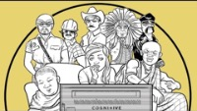
“The medium is the message” - Marshall McLuhan
Notes:
Bron: https://www.youtube.com/watch?v=Ko6J9v1C9zE&ab_channel=BBCRadio4
Marshall McLuhan is een bekend filosoof en mediawetenschapper die in de jaren ‘60 van de vorige eeuw al een kijk op media had waar mediawetenschappers tegenwoordig nog steeds mee werken. Volgens McLuhan ging het niet (alleen) om de inhoud van media maar juist om de media zelf. Deze media hebben met hun specifieke eigenschappen namelijk een bepaalde invloed op de samenleving en juist die invloed vond hij interessant.
Zie voor meer achtergrondinformatie: https://runninginaforest.wordpress.com/2016/02/12/marshall-mcluhan-the-medium-is-the-message-theories-every-careers-adviser-should-know/#:~:text=McLuhan%27s%20most%20famous%20idea%20is,anything%20we%20watch%20on%20it.

Slide 14
Mediageschiedenis: 4 mediarevoluties
Media zijn al lang in ontwikkeling. Elke stap in die ontwikkeling maakte weer nieuwe dingen mogelijk.
Om die geschiedenis overzichtelijk te maken is deze door mediawetenschappers opgedeeld in verschillende revoluties. De ene spreekt van 5 revoluties, de ander van 4. Wij richten ons op de volgende 4 revoluties, voorafgegaan door de bovenste in de lijst:
(1e - van spraak naar schrift)
1e - gedrukt en verspreid – vanaf 1450
2e - telegraaf tot televisie – audiovisuele of elektronische revolutie - vanaf 1840
3e - digitale revolutie – vanaf jaren ‘90 van de 20e eeuw
4e - synthetische revolutie – nu
Notes:
Zoals we net zagen hebben verschillende perioden in de geschiedenis verschillende mogelijkheden en daarmee verschillende media. Deze media zijn door een aantal auteurs (van Wijk 2018, Duivestein, 2020) onderverdeeld in 4 mediarevoluties. Het ene boek begint bij de orale revolutie, waarbij spraak naar schrift veranderde, de ander bij de drukpers. Wij gaan in de komende slides van die tweede uit.
Kees van Wijk, David Huijzer, Peter 't Lam, Henri Spijkerboer. (2018). De media-explosie (vijfde druk) (5th ed.). Boom uitgevers Amsterdam.
Sander Duivestein. (2020). De vierde media-revolutie draait om manipulatie. https://www.marketingfacts.nl/berichten/vierde-media-revolutie-draait-om-manipulatie/

Slide 15
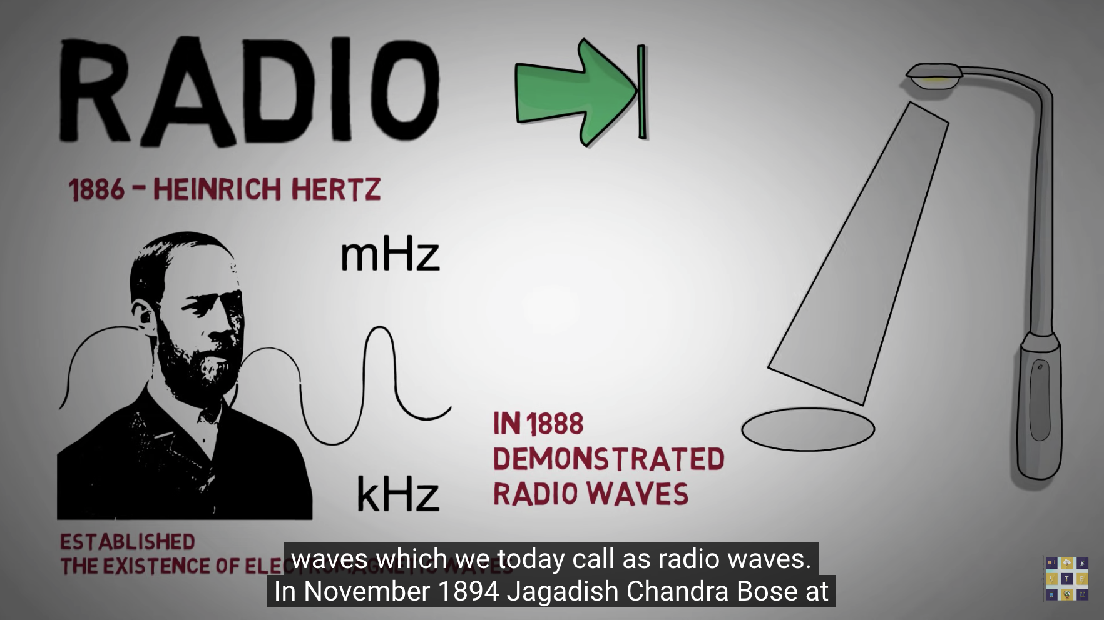
Bron: https://www.youtube.com/watch?v=oxTUC5I22LU&ab_channel=LTE
Notes:
https://www.youtube.com/watch?v=oxTUC5I22LU&ab_channel=LTE

Slide 16
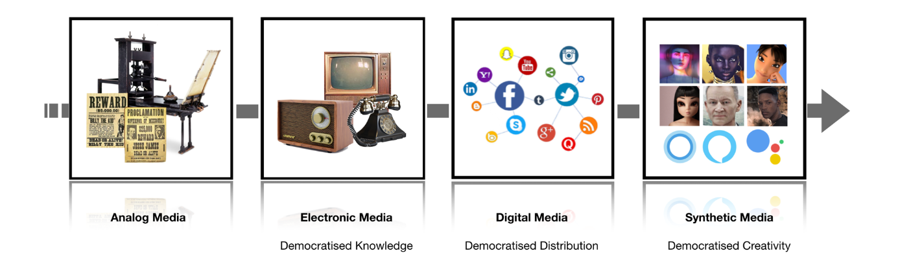
4 mediarevoluties
Bron: https://www.marketingfacts.nl/berichten/vierde-media-revolutie-draait-om-manipulatie/

Slide 17
4 mediarevoluties: analoge media
Tekst en beeld verspreiden over grote groepen en over een groot gebied
Bron: https://www.marketingfacts.nl/berichten/vierde-media-revolutie-draait-om-manipulatie/
Notes:
De eerste mediarevolutie die we hier bespreken (we slaan de spraak naar schrift revolutie over) zorgde ervoor dat tekst en beeld niet langer op één plek vast stonden en uniek waren, zoals de rotsschilderingen of zware kleitabletten. Door de drukpers kon tekst en beeld verspreid worden onder grote groepen en over een groot gebied. Daarnaast hoeven mensen niet meer samen te komen om nieuws uit te wisselen maar kan iets op een ander moment gelezen worden dan het opgeschreven werd. Dit zorgde ervoor dat nieuwsoverdracht niet meer plaats- en momentafhankelijk was en dan nieuws gemakkelijk verspreid kon worden.

Slide 18
4 mediarevoluties: elektronische media
Ontstaan van de massamedia
Democratisering van kennis
Bron: https://www.marketingfacts.nl/berichten/vierde-media-revolutie-draait-om-manipulatie/
Notes:
Met de komst van elektronische media werd het nog gemakkelijker om een boodschap snel over een langere afstand over nog grotere groepen te verspreiden. De telegraaf en later telefonie maakten het mogelijk om te communiceren over grote afstanden. Radio en televisie zorgden ervoor dat grote groepen mensen snel op de hoogte gebracht konden worden van nieuwswaardige berichten. Hiermee zijn de massamedia ontstaan. Dit zorgde voor een ‘democratisering van kennis’. Doordat in de loop der jaren steeds meer mensen een radio, televisie en telefoon in huis hadden was informatie niet alleen beschikbaar voor de rijke few maar toegankelijk voor iedereen. Er kon via deze media bijvoorbeeld campagne gevoerd worden voor verkiezingen maar ook de informatie die mensen tot hun beschikking hadden om hun keuzes op te baseren werd veel rijker en actueler.

Slide 19
4 mediarevoluties: digital media
Iedereen kan een zender en ontvanger zijn
Bron: https://www.marketingfacts.nl/berichten/vierde-media-revolutie-draait-om-manipulatie/
Notes:
Digitale media maakt het voor ‘iedereen’ mogelijk om naast content te consumeren, ook content te verspreiden. Dit zorgt voor een democratisering van de verspreiding (distribution). We zijn niet meer afhankelijk van grote mediabedrijven of nieuwszenders voor onze informatie, iedereen kan zender en ontvanger zijn.

Slide 20
4 mediarevoluties: synthetische media
Iedereen kan zijn eigen waarheid creëren
Bron: https://www.marketingfacts.nl/berichten/vierde-media-revolutie-draait-om-manipulatie/
Notes:
Wat is echt en wat niet? Tijdens de laatste, huidige, mediarevolutie kan iedereen nieuwe dingen crëeren. Denk aan ChatGPT en andere AI-toepassingen maar ook aan snapchatfilters, avatars, deepfakes, enzovoorts.

Slide 21
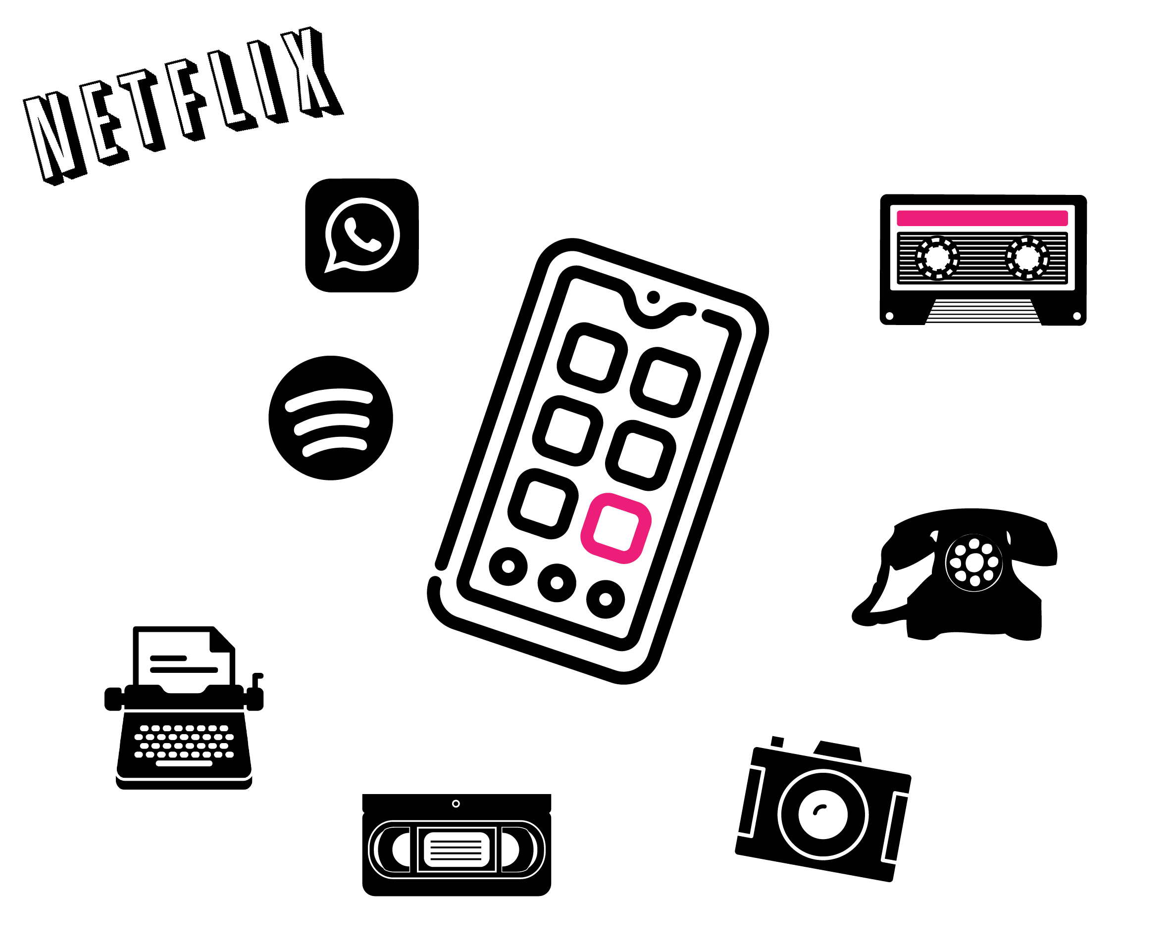
Wat zit er in de tijdlijn?
Kies 1 van jouw ontwerpen uit als basis voor de tijdlijn.
Welke mediaproducten waren er nodig om jouw ontwerp mogelijk te maken?
Wat waren deze mediaproducten en wat was de impact hiervan op de samenleving.
Werk dit uit voor tenminste 3-5 mediaproducten.
Notes:
Check: Snappen we de beoordelingscriteria?

Slide 22
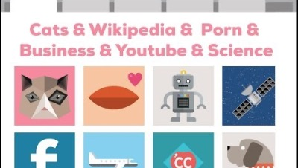
Bijvoorbeeld: Internet
Notes:
Een voorbeeld van een digitaal mediaproduct kan het internet zijn. Gezamenlijk bekijken in de klas: https://www.youtube.com/watch?v=21eFwbb48sE

Slide 23

Tijdlijn_vorm
Notes:
Studenten hebben de tijdlijn vormgegeven in illustrator. Nu wordt de tijdlijn uitgebreidt met een keuze voor een mediaproduct om de tijdlijn verder uit te diepen. Studenten kunnen dit vervolgens in een infographic, animatie, interactieve vorm gaan maken.

Slide 24
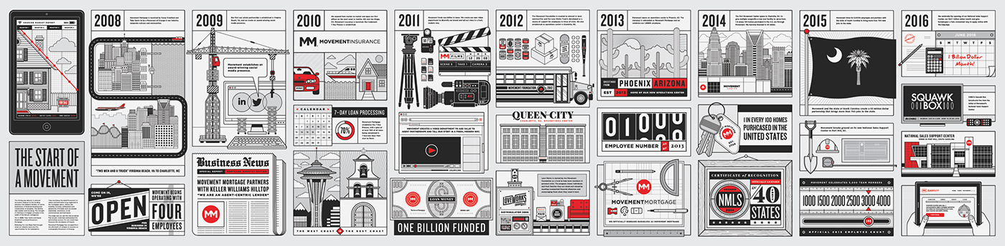



Tijdlijn: infographic

Slide 25
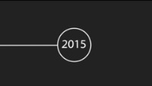
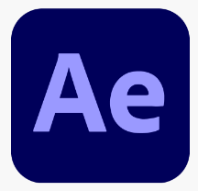
Tijdlijn: animatie
Notes:
https://youtu.be/20OThlb6JjI

Slide 26
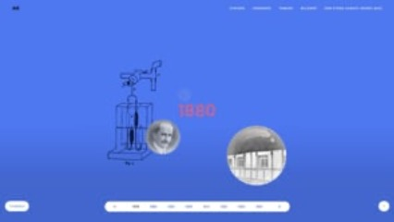
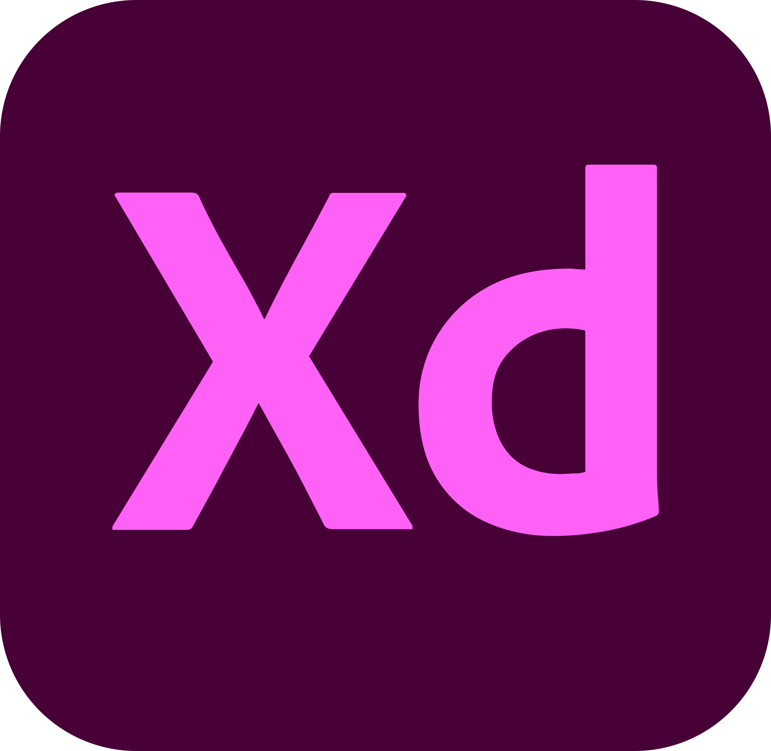
Tijdlijn: Interactief
Notes:
https://vimeo.com/762082748

Slide 27
Verdieping onderwerp_

Slide 28
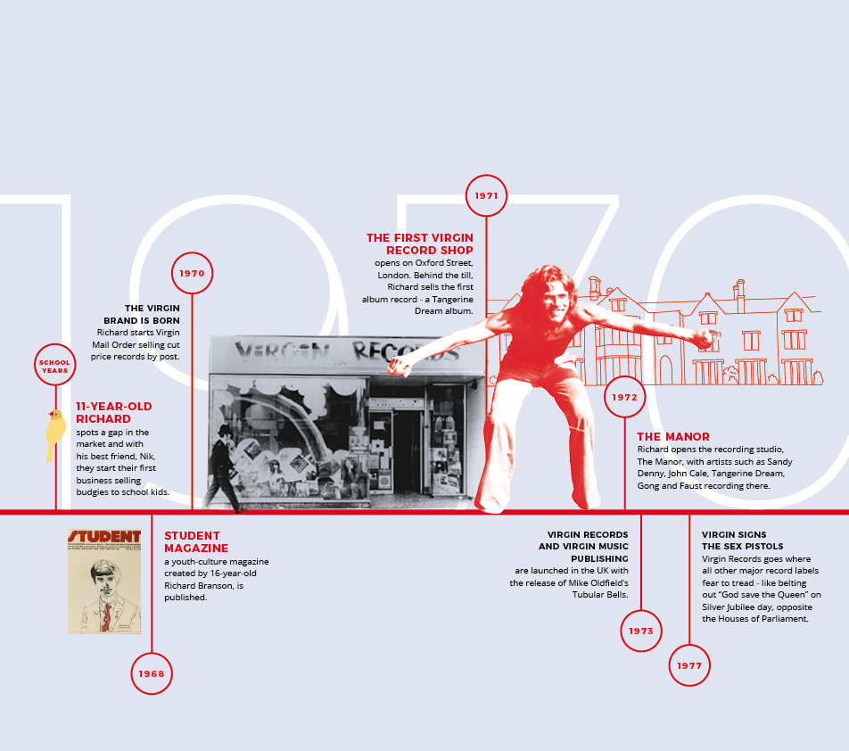
Verdieping: digitaal mediaproduct
Om meer te weten over jouw gekozen digitaal mediaproduct, verdiep je je in het onderwerp.
Bekijk 1 of meerdere van de volgende video’s om je te verdiepen of ga zelf opzoek naar bronnen.
Notes:
Vanaf hier gaan studenten zelfstandig aan de slag. Aan het einde van de les iedereen weer centraal om de voortgang te bespreken.

Slide 29
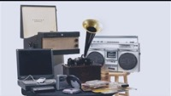
Streaming music
Notes:
https://youtu.be/-bVketPj5to

Slide 30
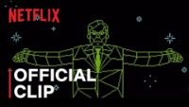
Game
Bekijk de documentaire serie over de geschiedenis van video games op Netflix: High Score
Notes:
https://youtu.be/N29w7aldHpM

Slide 31
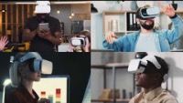
XR
Notes:
https://youtu.be/m_o99lJb-_4

Slide 32
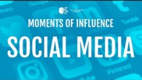
Social media
Notes:
https://youtu.be/QN5KOHH5gAM

Slide 33
AFSLUITING
Dit was jullie kennismaking met mediageschiedenis.
Wat kun je hiermee voor datapunt 4A?
4A moet ingeleverd worden op de vrijdag van week 2

Slide 34


